Slide 1
第2章 线性表
----顺序存储结构

Slide 2
2.1线性表的基本概念
什么样的数据元素呢？
1 . 线性表的自然语言定义
线性表是n(n>=0)个数据元素的有限序列，表中各个元素具有相同的属性，表中相邻元素间存在“序偶”关系。
记做：(a₁,a₂,…….a_{i-1},a_{i},a_{i+1},…,a_{n-1},a_{n} )
a_{i-1}称为a_{i} 的直接前驱元素，a_{i+1}是a_{i}的直接后继元素
线性表的长度：表中的元素个数 n
位序：i称元素a_{i}在线性表中的位序
空表：当n=0时称为空表，即不含有任何元素。

Slide 3
线性表由一组具有相同属性的数据元素构成。
数据元素的含义广泛，在不同的具体情况下，可以有不同的含义。
看下文的3个例子：

Slide 4
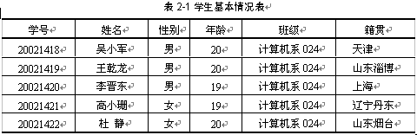
例1、26个英文字母组成的字母表
（A，B，C、…、Z）
例2、从1978年到1983年各种型号的计算机拥有量的变化情况。
（6，17，28，50，92，188）
例3、

Slide 5
如果将上述3个例子抽象为非空的线性表，并记作：
L=(a₁,a₂,…,a_{i-1},a_{i},a_{i+1},…,a_{n})
我们可以看出线性表的逻辑特征是：
在非空的线性表，有且仅有一个开始结点a₁，它没有直接前趋，而仅有一个直接后继a₂；
有且仅有一个终端结点a_{n}，它没有直接后继，而仅有一个直接前趋a_{n-1}；
其余的内部结点a_{i}(2≤i ≤n-1)都有且仅有一个直接前趋a_{i-1}和一个直接后继a_{i+1}。

Slide 6
线性表是一种典型的线性结构。
数据的运算是定义在逻辑结构上的，而运算的具体实现则是在存储结构上进行的。

Slide 7
2 . 线性表的ADT定义
ADT List{
数据对象：D={ai|ai∈ElemSet，i=1,2, …,n,n≥1}
数据关系：R1={<ai-1,ai>| ai-1,ai∈D，i=2,3, …,n }
基本操作：
InitList(L)：初始化操作，设定一个空的线性表L；
ListLength(L)：求长度操作，返回线性表L中数据元素的个数；
GetElem(L,i)：取元素操作，当1≤i≤ListLength(L)时，返回L中第i个数据元素，否则返回0；

Slide 8
PriorElem(L,e)：求前驱操作，e为L中的一个数据元素，若它的位序大于1， 则返回e的前驱，否则返回0；
NextElem(L,e)：求后继操作，若e的位序小于表长，则返回e的后继，否则返回0；
LocateElem(L,x)：定位操作，对于给定值x，若x不在表中，则返回0，否则，返回x在表中第一次出现时的位序；
ListInsert (L,i,e)：插入操作，在第i个元素之前插入新元素e，1≤i≤n+1；
ListDelete(L,i)：删除操作，删除线性表L中的第i个元素，1≤i≤n；
ListEmpty(L)：判空表操作，若L为空表，则返回1，否则返回0；
ClearList(L)：表置空操作，将L置为空表；
……
}ADT List

Slide 9
数据结构的运算是定义在逻辑结构层次上的，而运算的具体实现则是建立在存储结构上的。

Slide 10
2.2 线性表的顺序存储结构及其运算实现
线性表有两种基本的存储结构：顺序存储结构和链式存储结构。
1.线性表的顺序存储结构
线性表的顺序存储结构简称为顺序表(Sequential List)
顺序表具有以下两个基本特点：
(1) 线性表的所有元素所占的存储空间是连续的。
(2) 线性表中各数据元素在存储空间中是按逻辑顺序依次存放的。

Slide 11
由于线性表的所有数据元素属于同一数据类型，所以每个元素在存储器中占用的空间（字节数）相同。因此，要在此结构中查找某一个元素是很方便的，即只要知道顺序表首地址和每个数据元素在内存所占字节的大小，就可求出第i个数据元素的地址。

Slide 12
假设线性表中的第一个数据元素的存储地址（首地址）为LOC(a₁)，每一个数据元素占k个字节，则各元素的存储地址有如下关系：
LOC（a₂）=LOC(a₁)＋k
LOC（a₃）=LOC(a₂)＋k
… …
LOC（a_{i}）=LOC(a_{i-1})＋k （2≤i≤n）
… …
因此，线性表中第i个元素a_{i}在计算机中的存储地址为：
LOC(a_{i})= LOC(a₁)+(i-1) ×k （1≤i≤n）
即在顺序存储结构中，线性表中每一个数据元素在计算机存储空间中的存储地址由该元素在线性表中的序号惟一确定。一般来说，长度为n的线性表 (a₁，a₂，…， a_{n})在计算机中的结构如下：

Slide 13
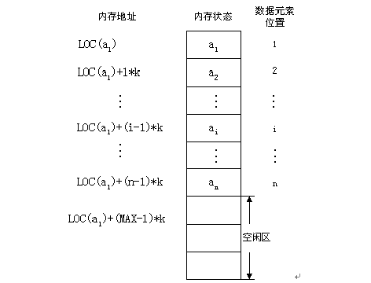

Slide 14

在具体实现时，一般用高级语言中的数组来对应连续的存储空间。设最多可存储MAXSIZE个元素，在C语言中可用数组datas[MAXSIZE]来存储数据元素，为保存线性表的长度需定义一个整型变量length。线性表的第l，2，…，n个元素分别存放在此数组下标为0，1，…，length-1数组元素中，如下图所示

Slide 15
这样，一个线性表的顺序存储结构需要两个分量。为体现数组datas和length之间的内在联系，通常将它们定义在一个结构体类型中。此处的元素类型用ElemType来表示。

Slide 16
综上所述，在C语言中，可用下述类型定义来描述顺序表：
#define MAXSIZE 100 //线性表的容量
typedef int ElemType
//在实际应用中，将ElemType定义成实际类型
typedef struct
{ ElemType datas[MaxLen]; //定义存储表中元素的数组
int length; //线性表的实际长度
}sqList;
sqList *L; //定义表结构的指针变量

Slide 17
2.2.2 线性表在顺序存储结构下的运算实现
本节将讨论采用顺序存储结构之后，如何实现线性表的基本运算，并讨论各算法的时间复杂度。
1．初始化顺序表InitList(L)的实现
顺序表的初始化即构造一个空表，顺序表L是否为空取决于其元素个数是否为0，因此，只要将表L中的表长度置为0，就可以实现建空表的功能。
void InitList(SqList *L)
{ L->length=0; }
2．求线性表长度GetLen(L)的实现
求线性表的长度算法如下：
int GetLen(sqList *L)
{ return L->length;}
该算法的时间复杂度为O(1)

Slide 18
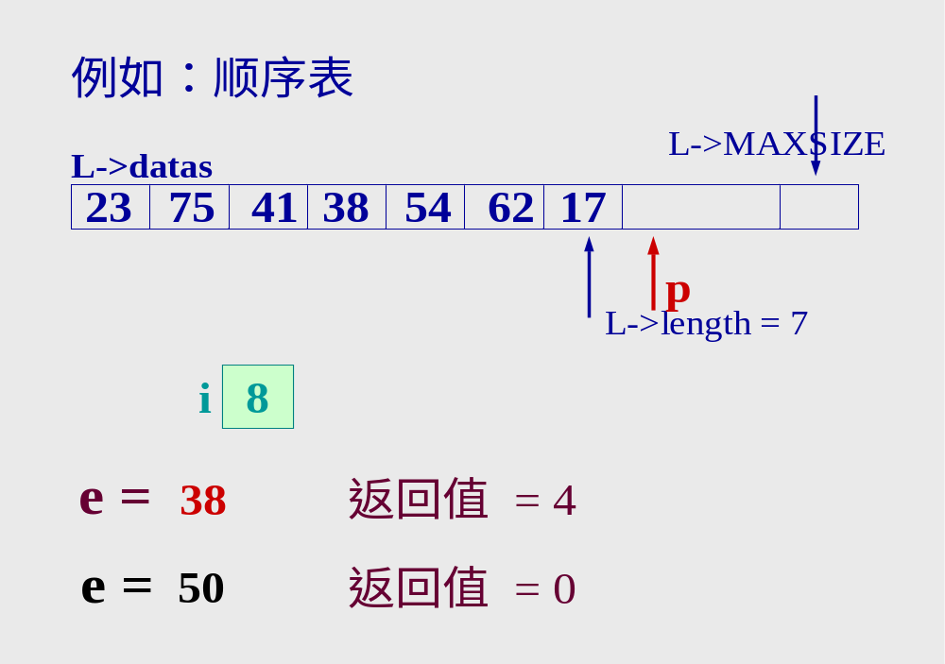
3.查找元素操作 时间复杂度O(n)

Slide 19
定位操作(按值查找): 在顺序表中找出第一个值为x的元素，若找到则返回其位序，否则返回0。
int LocateElem_Sq(SqList *L, ElemType x)
{ /*在顺序线性表L中查找第1个值与x相等的元素，若找到，则返回其在L中的位序，否则返回0*/
int k;
k=1; //k的初值为第1个元素的位序
while(k<=L->length && L->datas[k-1]!=x) k++;
if(k<=L->length) return k;
else return 0;
}//LocateElem_Sq
算法的时间复杂度T(n)=O(n)。

Slide 20
实验1：在顺序表中找出第一个值为x的元素，若找到则修改其值为y，否则将x添加（插入）到顺序表的末尾。
例如：
假设顺序表为：23 12 35 78 67 46 50
1.查找78，若找到则将其改为90，否则放到末尾
操作结果为： 23 12 35 90 67 46 50
2.查找66，若找到则将其改为80，否则放到末尾
操作结果为： 23 12 35 78 67 46 50 66

Slide 21
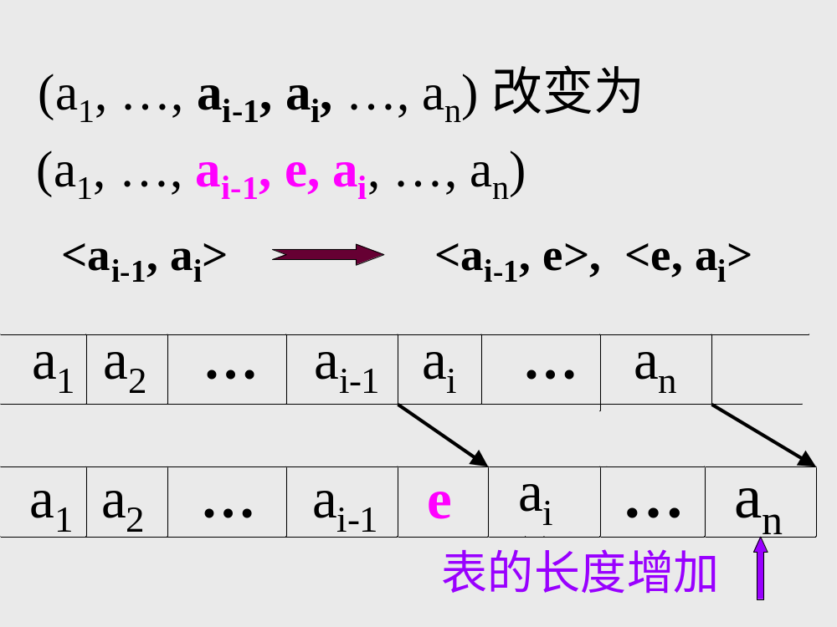
4.插入元素操作 时间复杂度O(n)

Slide 22
算法描述如下：
void ListInsert_Sq(SqList *L,int i, ElemType e)
{ /*在顺序线性表L中第i个位置之前插入新的元素e*/
int k;
if(i<1||i>L->length+1||L->length>=MAXSIZE )
//出错处理，考虑算法的健壮性
printf("error"); //若i值不合法或没有空的存储单元则出错
else{
for(k=L->length; k>=i; k--)//将第n个至第i个元素逐一后移一个单元
L->datas[k]=L->datas[k-1];
L->datas[i-1]=e; //在第i个位置处插入新元素
L->length=L->length+1; //将顺序表的长度加1
}
}//ListInsert_Sq

Slide 23
插入算法时间复杂度分析：
该算法的时间主要花费在移动数据元素上，移动个数取决于插入位置 i和表的长度n。所以一般用数据元素的移动操作来估计算法的时间复杂度。
在第 i个位置上插入 x ，共需要移动n-i+1个元素，i 的取值范围为 ：1≤i≤ n+1，即有 n+1个位置可以插入。
当i=n+1时，不需要移动结点；当i=1时需要移动n个结点 。由此可以看出，算法在最好的情况下时间复杂性为O(1)，最坏的情况下时间复杂性是O(n)。

Slide 24
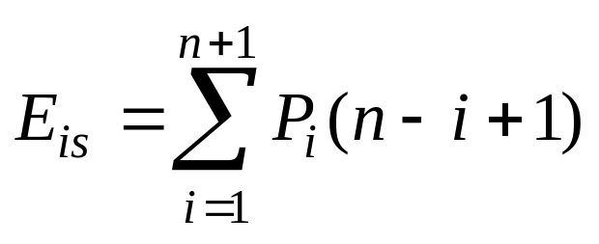
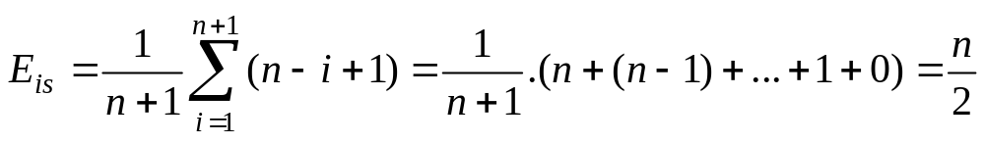
由于插入的位置是随机的，因此，需要分析执行该算法移动数据元素的平均值(equalization )。设在第i个位置上作插入的概率为P_{i}，则平均移动数据元素的次数：
假设表中任何位置插入概率是均等的,即P_{i}=1/ (n+1) ,则：

Slide 25
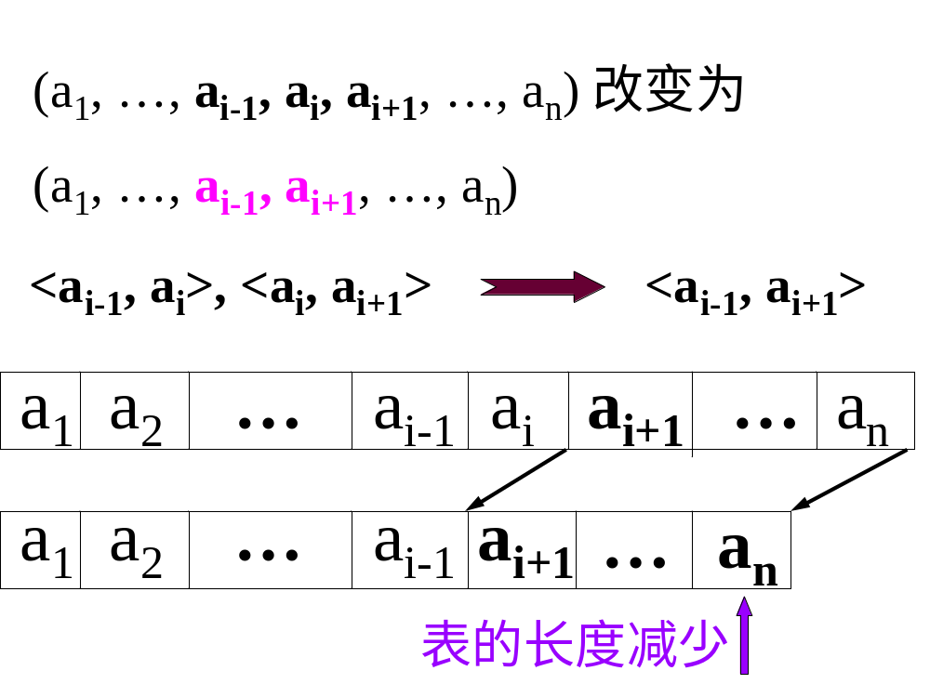
5.删除元素操作 时间复杂度O(n)

Slide 26
算法描述如下：
void ListDelete_Sq(Sqlist *L,int i)
{/*在顺序表L中删除第i个数据元素*/
int k;
if((i<1)||(i>L->length)||(L->length==0))
//出错处理，考虑算法的健壮性
printf(“error”); //i值不合法或表已空则出错
else{
for (k=i; k<L->length; k++)
//将第i+1至第n个元素逐一向前移一个位置
L->datas[k-1]=L->datas[k];
L->length=L->length-1; //将顺序表的长度减1
}
}//ListDelete_Sq

Slide 27
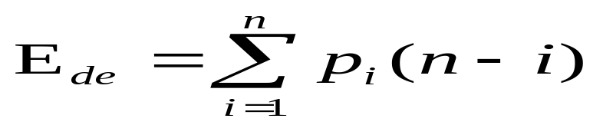
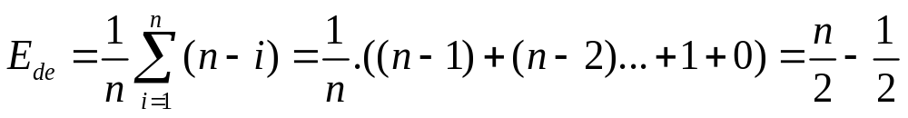
删除算法的时间性能分析：
与插入运算相同，删除运算的时间也主要消耗在移动表中数据元素上，删除第i个元素时，其后面的元素 a_{i+1}～a_{n} 都要向前移动一个位置，共移动了 n-i 个元素，所以在等概率的情况下，在线性表中删除数据元素所需移动数据元素的期望值，即平均移动数据元素的次数为：
通常情况下，我们认为在线性表中任何位置删除元素是等概率的，即p_{i} =1/ n，则：
由此可以看出，在线性表上删除数据元素时大约需要移动表中一半的元素，显然该算法的时间复杂度为Ｏ(n)。

Slide 28
实验２：顺序表基本操作的设计与实现
实现顺序表的基本操作，包括顺序表的建立、查找、求长度、插入、删除、输出等函数。
第１步：任务分析
完成顺序表的建立、查找、求长度、插入、删除、输出等函数功能，有助于更好的理解顺序表的概念和用法。上述这些函数都是线性表的基本操作，根据这些基本操作，可构成其他更复杂的操作
第２步：程序构思
顺序表的建立，首先要建立一块连续的存储空间。在C中，由于数组采用顺序存储，所以使用数组这种数据结构来描述线性表的顺序存储结构．顺序表的存储结构描述包含存储空间和实际长度两个重要的数据，这两个重要数据在实际实现时可以灵活变化．
第３步：源程序
第４步：测试数据（运行结果）

Slide 29
注意：
程序中均使用了malloc函数，此函数向系统请求分配内存空间，其参数为申请的内存空间的大小，通常由求字节长度的sizeof函数计算得到空间大小．申请空间成功时返回指向该空间起始的指针（由于malloc默认返回void类型指针，所以要强制类型转换）,否则返回NULL指针．使用此函数，必须包含对应的头文件stdlib.h

